Slide 1
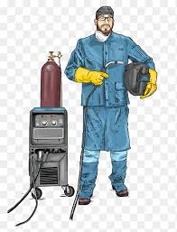
আজকের ক্লাসে সবাইকে স্বাগতম

Slide 2
মোঃ মাহাবুব আলম মাসুম
সিনিয়র ইন্সট্রাক্টর
কারিগরি প্রশিক্ষণ কেন্দ্র
রাজাপুর, পাবনা।

Slide 3
পাঠ পরিচিতি
শ্রেণিঃ নবম
বিষয়ঃ ওয়েল্ডিং অ্যান্ড ফেব্রিকেশন-১
অধ্যায়ঃ ০৪
পাঠ্যাংশঃ আর্ক ত্তয়েল্ডিং–এ ব্যাক্তিগত নিরাপদ সরঞ্জামাদি
সময়ঃ ৪৫ মিনিট
তারিখঃ ০১.০৩.২০২০খ্রিঃ

Slide 4
শিখনফল
ব্যাক্তিগত নিরাপদ সরঞ্জামাদি চিহ্নিত করতে পারবে ।
নিরাপদ সরঞ্জামাদি বর্ণনা
করতে পারবে ।
এই পাঠ শেষে শিক্ষার্থীরা..........

Slide 5
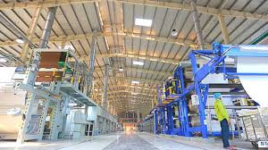
এসো, আমরা কিছু ছবি দেখি।

Slide 6
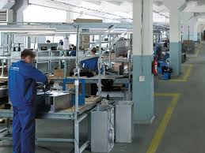

Slide 7
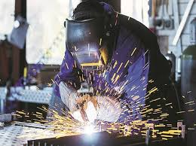

Slide 8
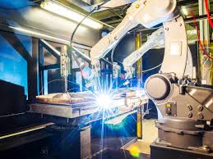

Slide 9
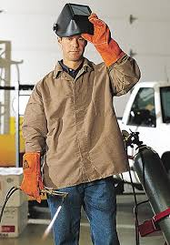

Slide 10
ছবিগুলোতে আমরা কী দেখতে পেয়েছি ?

Slide 11
শিল্প কারখানা, ওয়ার্কশপ, ওয়েল্ডিং এর কাজ, ওয়েল্ডার।

Slide 12
শিল্প কারখানা, ওয়ার্কশপ এ কাজ করতে সর্ব প্রথম কী প্রয়োজন?

Slide 13
ব্যক্তিগত নিরাপত্তা
ব্যক্তিগত নিরাপত্তা

Slide 14
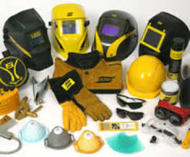
আজকের পাঠ
ত্তয়েল্ডি–এ ব্যক্তিগত নিরাপদ সরঞ্জামাদি।

Slide 15
নিচের ছবিগুলো লক্ষ‍ কর‍‍‍‍‍‍‌‌‌‌‌‌‌‌‌

Slide 16
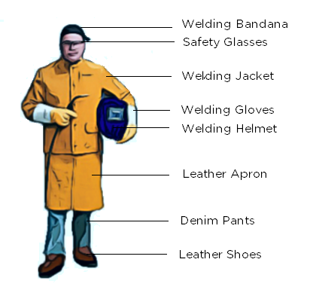

Slide 17
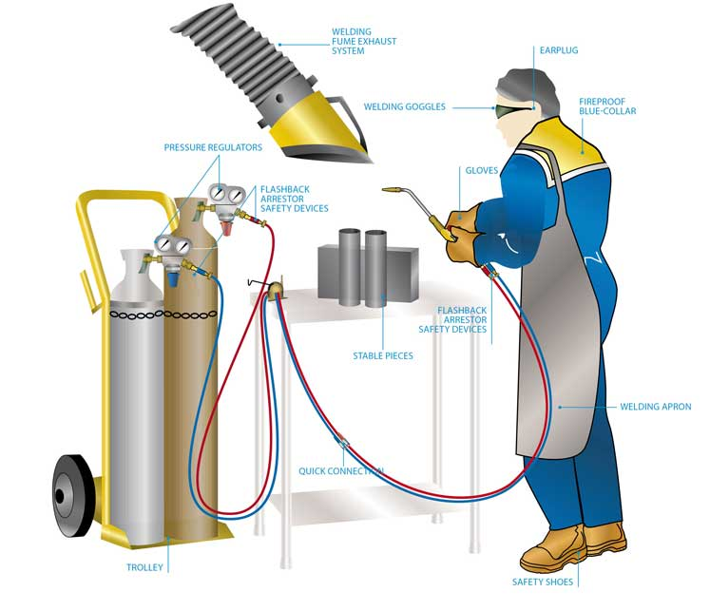

Slide 18
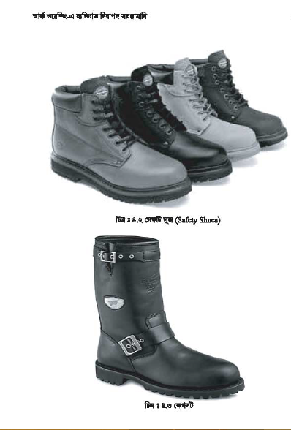
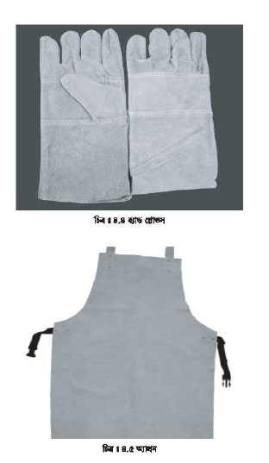
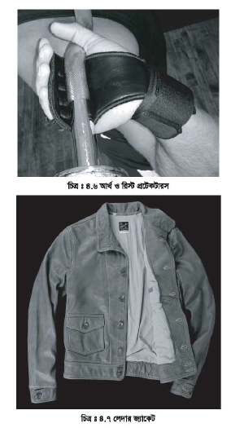

Slide 19
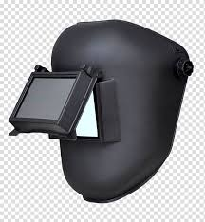
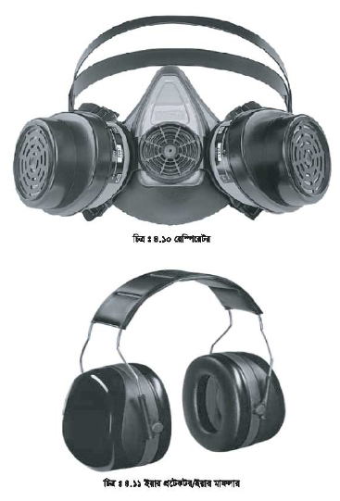

Slide 20
দলীয় কাজ
১০ টি আর্ক ত্তয়েল্ডিং -এ ব্যবহৃত ব্যক্তিগত নিরাপদ সরঞ্জামাদির নাম লিখ।
দল নং - ০১
১০ টি গ্যাস ত্তয়েল্ডিং -এ ব্যবহৃত ব্যক্তিগত নিরাপদ সরঞ্জামাদির নাম লিখ।
দল নং - ০২

Slide 21
নিচের ছবিটি লক্ষ‍ কর‍‍‍‍‍‍‌‌‌‌‌‌‌‌‌

Slide 22
একক কাজ
১। নিরাপদ সরঞ্জামাদি বলতে কী বুঝ ?
২। চিত্রটি অংকন করে চিহ্নিত ৬টি সরঞ্জামাদির নাম লিখ ।

Slide 23
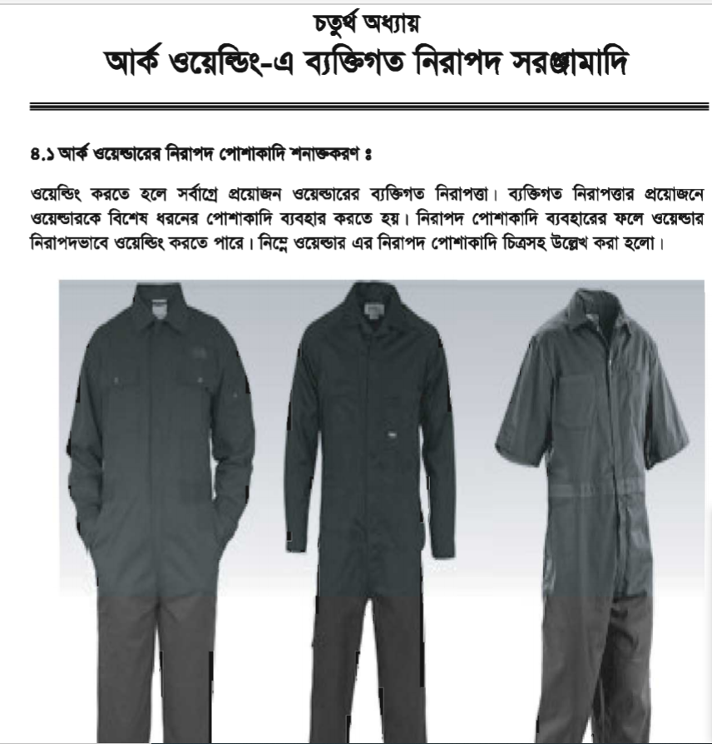
তোমার ওয়েল্ডিং অ্যান্ড ফেব্রিকেশন-১ বই এর ৪১ পৃষ্ঠা খুলে পড়।
সময়ঃ ৫ মিনিট
বুঝতে অসুবিধা হলে সহপাঠীর সাথে আলোচনা কর। প্রয়োজনে আমাকে জিজ্ঞাসা কর।

Slide 24
মূল্যায়ন
প্রশ্নগুলোর উত্তর খাতায় লিখ
১। সেফটি সু ব্যাবহার না করলে কী ক্ষতি হতে পারে?
২। এয়ার মাফলার ব্যবহারের প্রয়োজনীয়তা উল্লেখ কর।

Slide 25
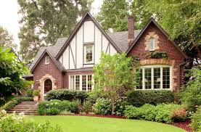
evwoi KvR
আর্ক ত্তয়েল্ডিং–এর সময় ব্যবহৃত ব্যক্তিগত নিরাপদ সরঞ্জামাদির ব্যবহার উল্লেখ কর।

Slide 26
ধন্যবাদ
ধন্যবাদ

